Slide 1
環島旅遊 網頁前端實作
105452891 任桓毅
https://oscar3488.github.io

Slide 2
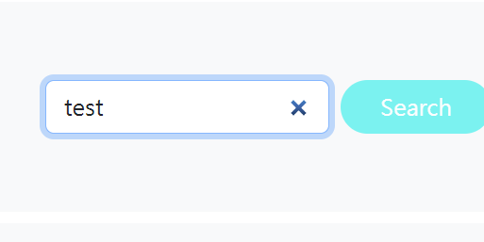
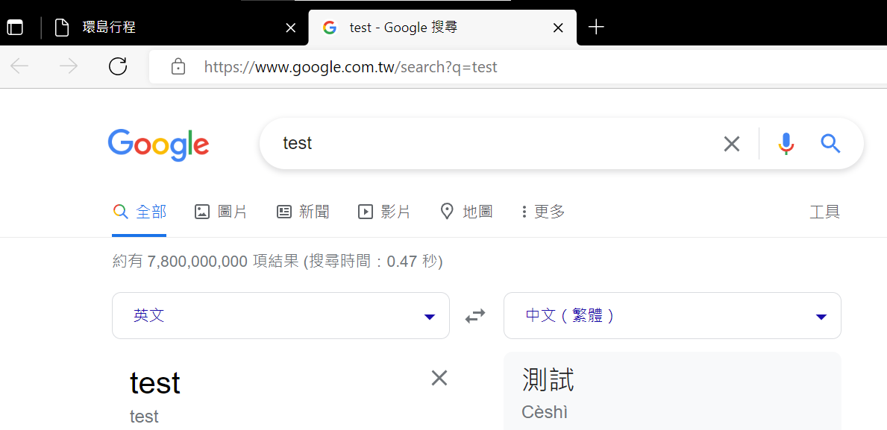
站外搜尋
<input id="n. vmp6"class="form-control me-2" type="search" placeholder="Search" aria-label="Search"/>
<button class="btn btn-outline-success" onclick="Serch()">Search</button>
點擊 search 按鈕後執行 js function
function Serch(){
let search_content = document.getElementById("n. vmp6").value;
window.open(`https://www.google.com.tw/search?q=${search_content}` );
// alert(search_content)
// console.log(search_content)
}
開新視窗 網址為 google 搜尋後面加入input的內容

Slide 3
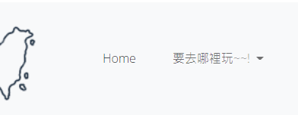
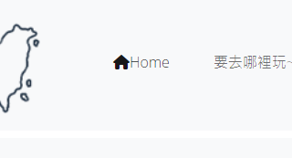
滑鼠移動至標籤上產生滑動圖示
.nav-item a .fa-solid{
margin-left: -10px;
transform: scale(0);
/* border: 2px solid black; */
}
.nav-item a:hover .fa-solid{
margin-left: 0px;
transform: scale(1);
transition: 0.5s;
/* border: 2px solid black; */
}
讓整個方塊左移
讓圖示消失
讓整個方塊回復
讓圖示放大出現
讓動作時間持續0.5秒

Slide 4
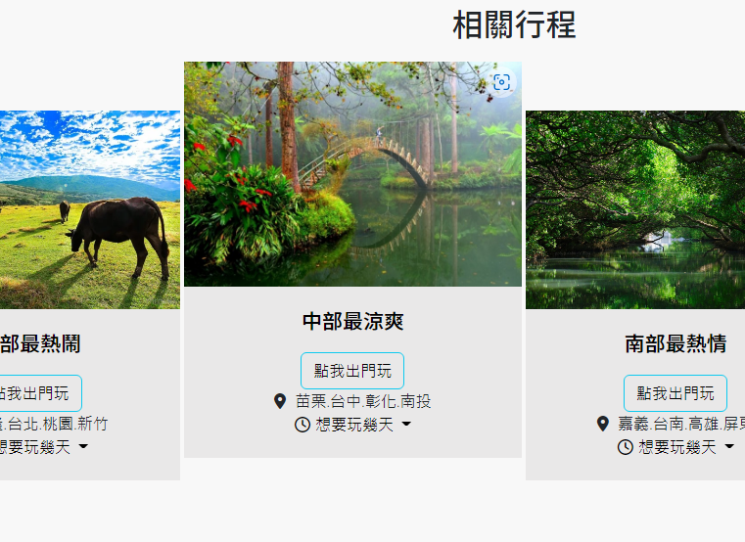
移動至卡片放大醒目提示
function Biger(x){
x.style.width="28%"
x.style.margin="-20px"
x.style.marginTop="-50px"
x.style.transitionDuration="0.5s"
}
function Small(x){
x.style.width="25%"
x.style.margin="0px"
x.style.transitionDuration="0.5s"
}
圖片放大
空出放大需要的空間
向上放大提高
讓動作時間持續0.5秒

Slide 5
背影裝飾
h3{
background-color: rgb(94, 91, 91);
color: aliceblue;
font-size: 20px;
width: 70%;
box-shadow: 10px -10px 0px 0px rgb(243, 229, 26);
}
插入陰影 但不做模糊

Slide 6
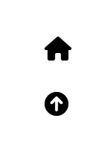
Top, Home 功能
固定在右下角
<section style=" position: fixed; bottom: 50px; right: 100px;">
<div class="top col-md-3 offset-md-9" >
<button style="border:none; background: none;"><i class="fa-solid fa-house fa-2xl" onclick="home()"></i></button>
<br/>
<br>
<br/>
<button style="border:none; background: none;"><i class="fa-solid fa-circle-arrow-up fa-2xl" onclick="back()"></i></button>
</div>
</section>
去除框線跟背景 點擊時觸發 JS function
function back(){
location.href='#'
// alert(location.href)
}
function home(){
location.href='https://oscar3488.github.io/'
}
點擊#可以回到頁面最上方

Slide 7
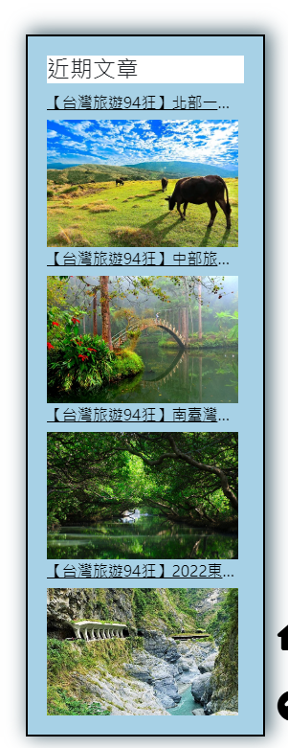
側邊欄+陰影
用絕對定位到頁面右側
#new_article{
margin: 5px;
padding: 20px;
/* float: right; */
position: absolute;
top: 500px;
right: 6%;
border: 2px solid black;
background-color: rgb(167, 209, 230);
box-shadow: 4px -2px 20px 2px rgb(85, 111, 122);
}
插入陰影

Slide 8
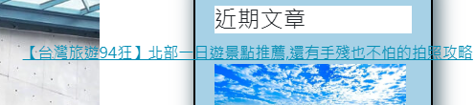
側邊欄 標題縮短&碰觸動畫
.article{
overflow: hidden;
display: inline-block;
max-width: 100%;
text-overflow: ellipsis;
white-space:nowrap;
color: rgb(0, 0, 0);
/* box-shadow: 10px 0px 20px 2px black; */
}
隱藏超出的部分
只會顯示在區塊內
被隱藏的部分用…代替
強制不換行
.article_div a:hover{
color: #028db4;
transition-duration: 2s;
overflow: visible;
margin-left: -200px;
/* background-color: black; */
}
顯示超出的部分
向左移動

Slide 9
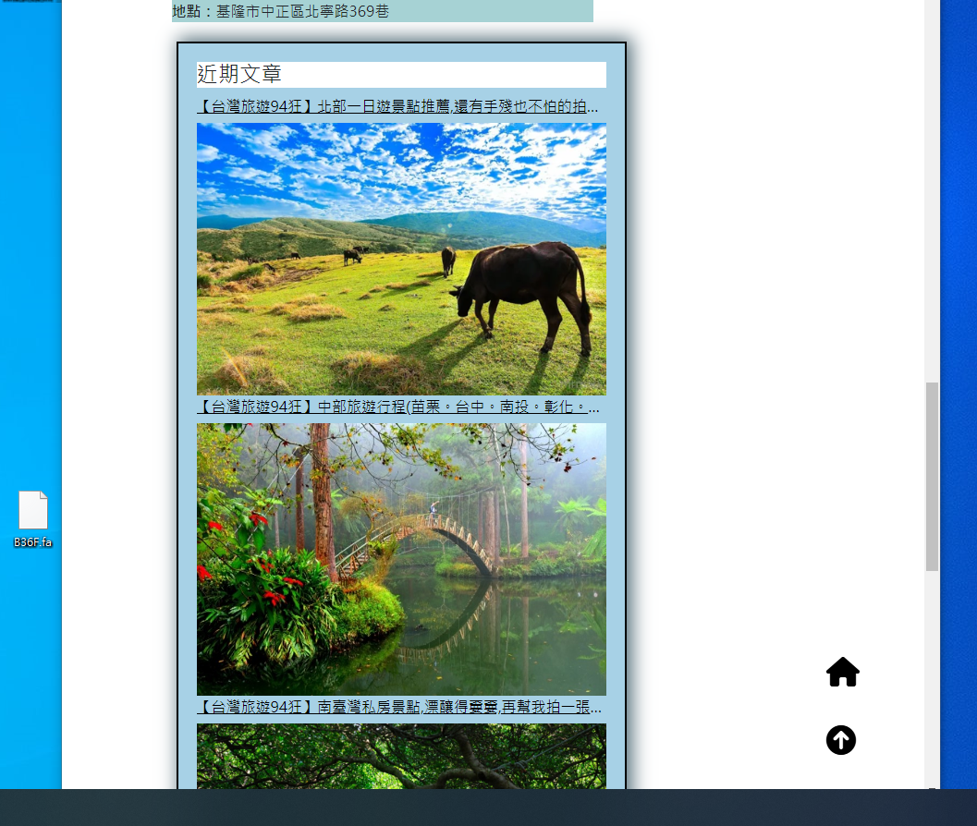
隨視窗大小改變側邊欄位置
start();
window.addEventListener('resize', start);
function start(){
console.log(document.documentElement.clientWidth);
let cw = document.documentElement.clientWidth
if (cw<1000){
console.log(cw)
document.getElementById("new_article").style.position = "static"
document.getElementById("new_article").style.width = "70%"
document.getElementsByClassName("article_div")[0].style.width = "100%"
document.getElementById("articlediv").className = "article_div_down"
}
else if(cw>=1000){
document.getElementById("articlediv").className = "article_div"
document.getElementById("new_article").style.position = "absolute"
document.getElementById("new_article").style.width = "250px"
document.getElementsByClassName("article_div")[0].style.width = "200px"
}
}
當偵測到變更視窗就執行 start
取得視窗大小
視窗小於1000
取消絕對定位
調整換位後大小
更改 class name 來改變套用的css
更改 class name 來回復套用的css
恢復絕對定位

Slide 10
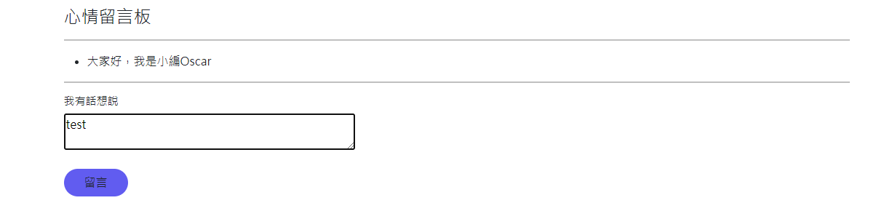
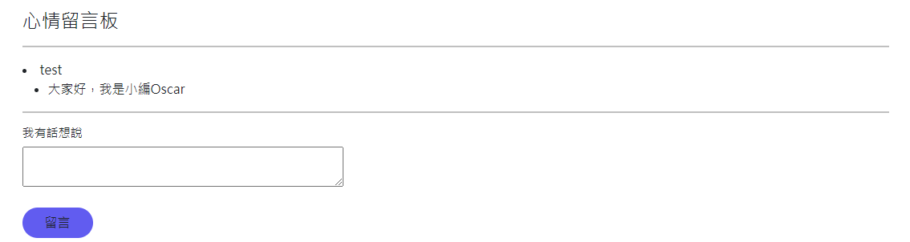
小小留言板
function message(){
let ms = document.getElementsByClassName("board")[0];
let add = document.getElementById("text").value
let li = document.createElement("li");
li.innerText=add;
ms.insertBefore(li,ms.children[0]);
document.getElementById("text").value = " ";
// alert(ms)
}
取得輸入內容
新增一格li標籤
輸入內容放進新的li
新的li放進 留言板
清空輸入欄

